Slide 1

Eine Aktion der missionarischen Gemeindedienste

Slide 2
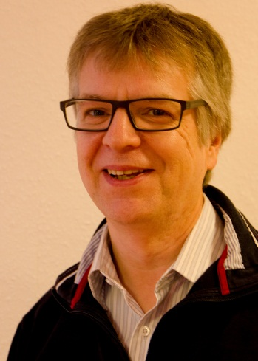
Hallo und herzliche Grüße zu Ihrem Gottesdienst in unserem Landesverband NOSA (Niedersachsen-Ostwestfalen-Sachsen-Anhalt)!
Pastor Jürgen Tischler, vom Landesverband NOSA
Notes:
Werbetext für PowerPoint Präsentation gesprochen von JT
Audio:
„Trauer ist keine Krankheit, sondern eine lebenswichtige Reaktion. Sie gehört zum Leben und zum Abschiednehmen. Trauer ist bereits ein Teil der Verarbeitung eines Verlusts. Sie wird von jedem individuell erlebt. Trauersituationen ziehen sich durchs ganze Leben – Junge und Alte Menschen können trauern, es kann Einzelpersonen betreffen oder ganze Bevölkerungen erfassen.
In diesem Gottesdienst wollen wir Ihnen wieder zwei Postkarten und ein Magazin empfehlen. Kommen Sie mit Menschen ins Gespräch über Jesus, den Trauernden. Er hat geweint. Er war erschüttert. Er hat mitgefühlt mit der Familie. Er spürte den Verlust des Freundes. Helfen Sie Menschen diese Seite von Jesus zu sehen. Helfen Sie, dass Menschen mit ihrer Trauer bei Jesus landen. Bei Jesus abladen und auch ablassen können: Tränen, Wut, Verzweiflung und Fragen. Jesus tröstet – die Menschen in Norwegen nach dem 22. Juli fanden in der Bibel und den Kirchen helfende Worte. Jesus tröstet – die Menschen in Ihrem Lebensumfeld dürfen durch Sie jemanden haben, der zuhört in Verlust und Trauer.
Dabei geht es nicht allein um das Thema „Tod“. Trauer entsteht da, wo Verluste erlebt werden. Trost und „Mitweinen“ ist da angesagt, wo Menschen in Grenzsituationen geraten, auch in ganz alltägliche. Wer ist Jesus, der Trauernde für diese Menschen? Wer könnte er sein oder werden?
Ich bin gespannt zu hören, welche Erfahrungen Sie mit dieser Karte und dem Thema machen werden. Anregungen zum Einsatz der Karte geben wir in unserem Magazin. Ich wünsche Ihnen noch einen inspirierenden Gottesdienst.“ (Pastor Jürgen Tischler, Springe)

Slide 3
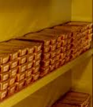
Sind meine Investitionen sicher? Eine sehr aktuelle Frage. Was ist eine sichere Investition? Wem kann man denn noch trauen?
Heute stellen wir Jesus als den Investmentberater vor. Was sind seine Prinzipien beim Umgang mit Finanzen und Ressourcen? Zunächst stellt er realistisch fest: „Wo dein finanzieller Schatz ist, da ist auch dein Herz.“ Okay, das ist eine Ansage, die viele Anleger und Investoren aus eigener Erfahrung bestätigen können. Wir können also mit Jesus fragen: „Wo möchtest Du, dass Dein Herz ist?“
Notes:
„Sind meine Investitionen sicher? Eine sehr aktuelle Frage. Was ist eine sichere Investition? Wem kann man denn noch trauen?
Heute stellen wir Jesus als den Investmentberater vor. Was sind seine Prinzipien beim Umgang mit Finanzen und Ressourcen? Zunächst stellt er realistisch fest: „Wo dein finanzieller Schatz ist, da ist auch dein Herz.“ Okay, das ist eine Ansage, die viele Anleger und Investoren aus eigener Erfahrung bestätigen können. Wir können also mit Jesus fragen: „Wo möchtest Du, dass Dein Herz ist?“

Slide 4
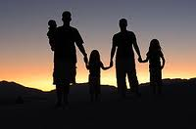
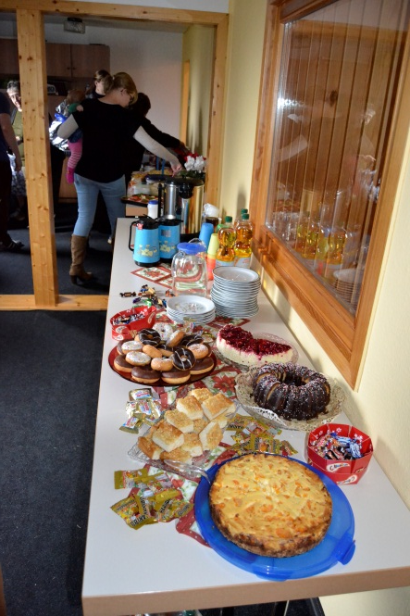
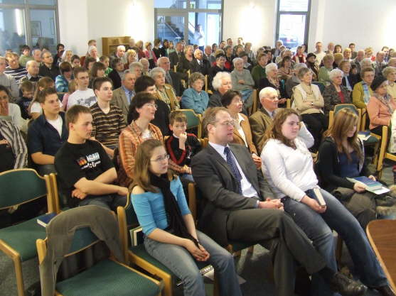
Dazu können wir als Christen viele gute Ideen liefern: Bei meiner Familie, bei meiner Gemeinde, bei denen, die Unterstützung nötig haben.
Von dieser Basis her lassen sich dann finanzielle Entscheidungen treffen: verantwortlich, ausbalanciert und nachhaltig.
Notes:
Dazu können wir als Christen viele gute Ideen liefern: Bei meiner Familie, bei meiner Gemeinde, bei denen, die Unterstützung nötig haben.
Von dieser Basis her lassen sich dann finanzielle Entscheidungen treffen: verantwortlich, ausbalanciert und nachhaltig.

Slide 5


Ein Thema mit vielen Facetten, bei dem sich auch Jesus leicht ins Gespräch bringen lässt. Wir stellen dazu diese Postkarte und ein Magazin mit Anregungen zur Verfügung. Legen Sie wieder eine Karte auf den Tisch – wieder eine neue Facette von Jesus – Jesus ist da, als Investitionsberater. –
Notes:
Ein Thema mit vielen Facetten, bei dem sich auch Jesus leicht ins Gespräch bringen lässt. Wir stellen dazu diese Postkarte und ein Magazin mit Anregungen zur Verfügung. Legen Sie wieder eine Karte auf den Tisch – wieder eine neue Facette von Jesus – Jesus ist da, als Investitionsberater. –

Slide 6
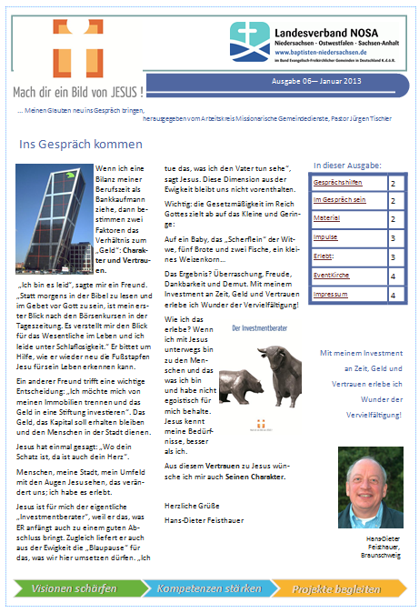
Probieren Sie es aus und empfehlen Sie IHN weiter. Ich wünsche Ihnen noch einen inspirierenden Gottesdienst.“
Das Magazin zur Postkarte
Notes:
Probieren Sie es aus und empfehlen Sie IHN weiter. Ich wünsche Ihnen noch einen inspirierenden Gottesdienst.“
(Pastor Jürgen Tischler, Springe)

Slide 7
Lassen Sie sich in „in die Karten schauen“!

Slide 8
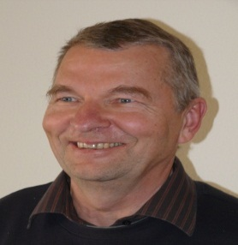
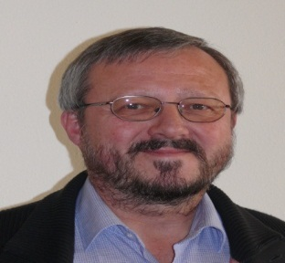
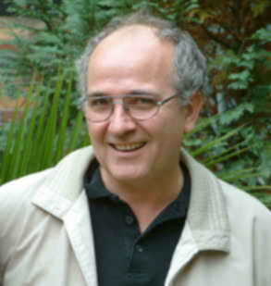
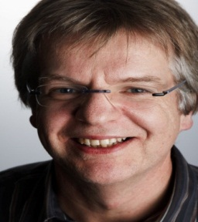
Wir wünschen Ihnen Gottes Segen dazu!
Die Arbeitsgruppe missionarische Gemeindedienste im Landesverband NOSA!
Mehr in unserem Magazin oder auf unserer Webseite: www.machdireinbildvonjesus.de

